Slide 1


第二节
第二章
函数的求导法则
一、四则运算求导法则
二、反函数的求导法则
三、复合函数求导法则
四、初等函数的求导问题

Slide 2
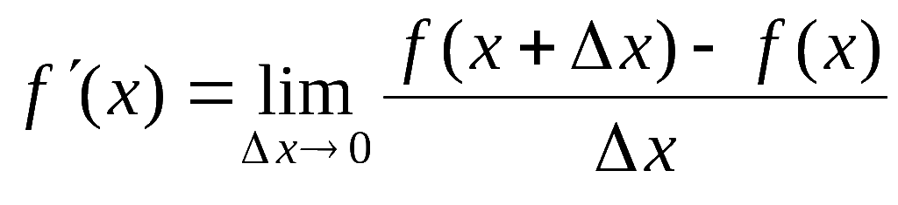
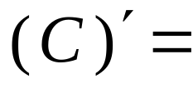

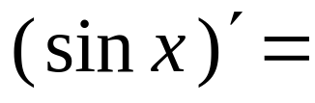


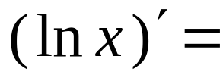
解决求导问题的思路:
( 构造性定义 )
本节内容
求导法则
证明中利用了
两个重要极限
其他基本初等函数求导公式
初等函数求导问题

Slide 3

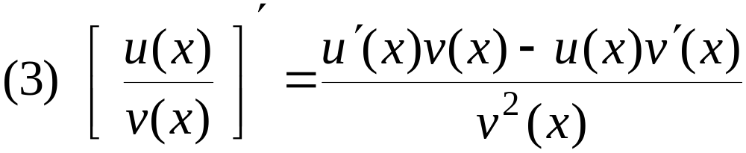

一、四则运算求导法则
定理1.
的和、
差、
积、
商 (除分母
且
为 0的点外) 都在点 x 可导,
下面分三部分加以证明,
并同时给出相应的推论和
例题 .

Slide 4
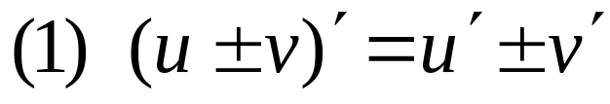

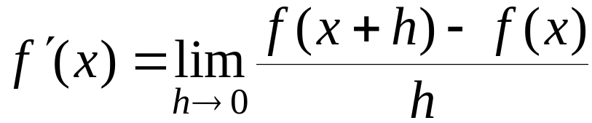
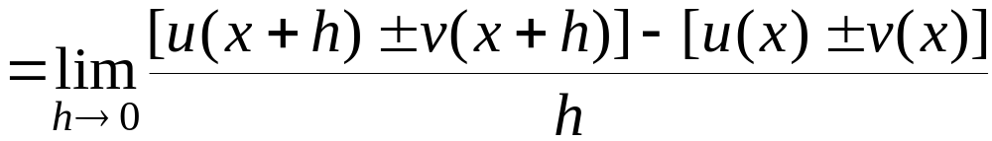
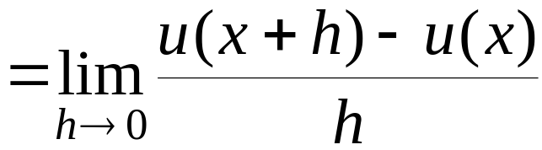
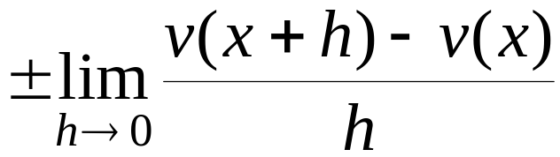


证: 设
则
故结论成立.
此法则可推广到任意有限项的情形.
例如,

Slide 5
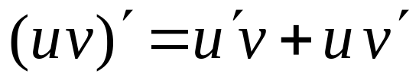

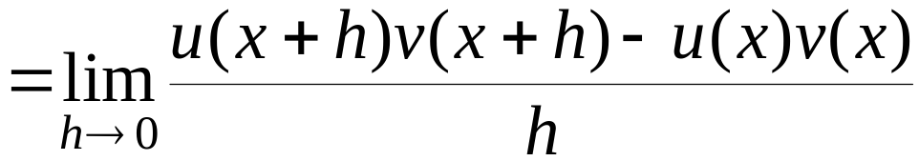
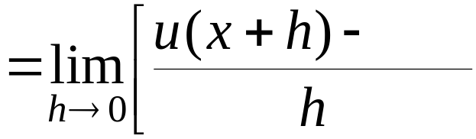
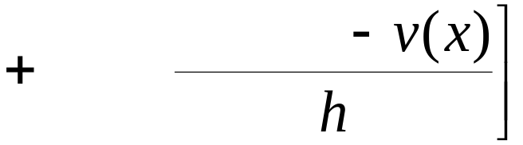







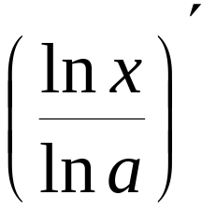
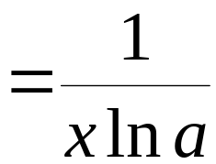

(2)
证: 设
则有
故结论成立.
推论:
( C为常数 )

Slide 6
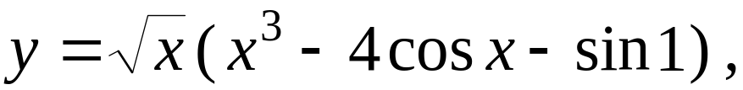
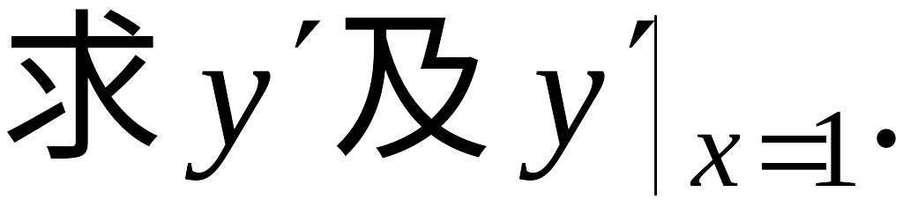


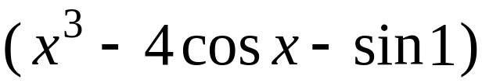

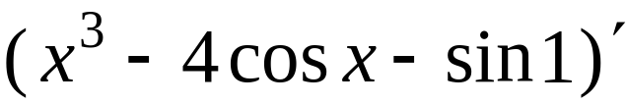
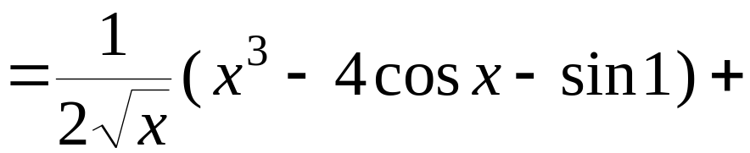
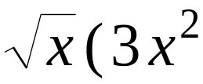







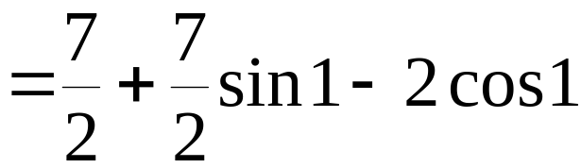
例1.
解:

Slide 7
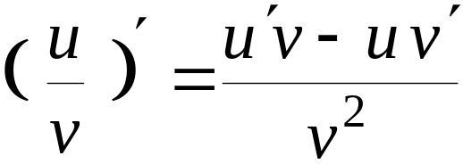
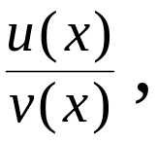

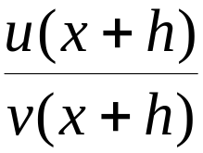
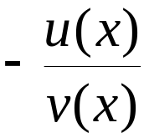
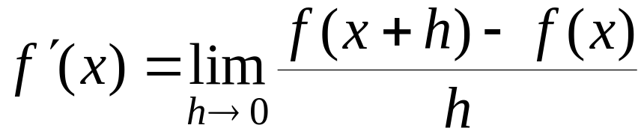
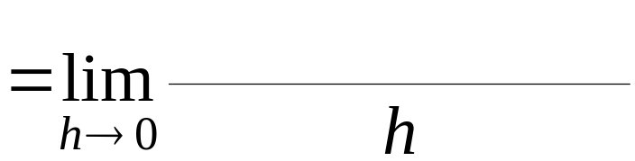
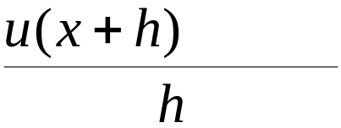
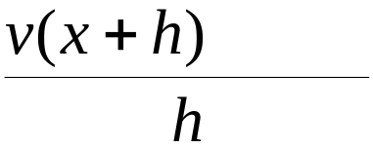



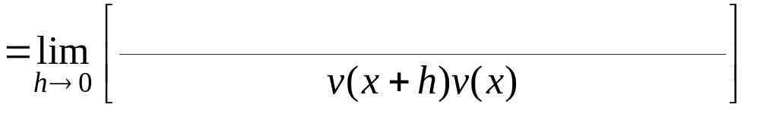
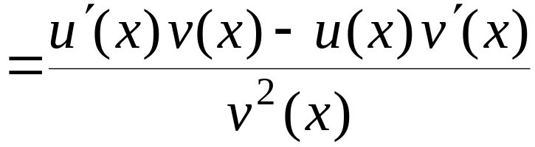
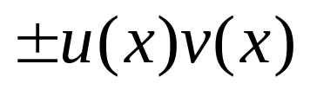
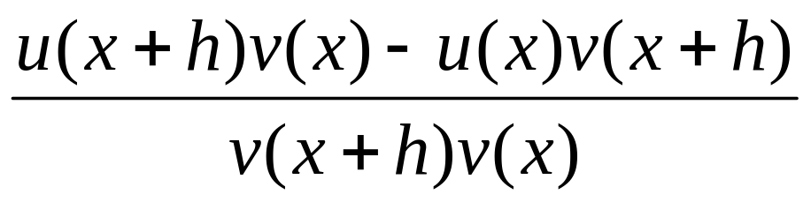
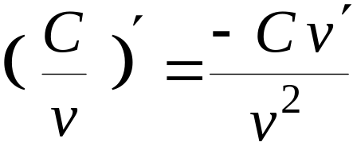

(3)
证: 设
则有
故结论成立.
推论:
( C为常数 )

Slide 8
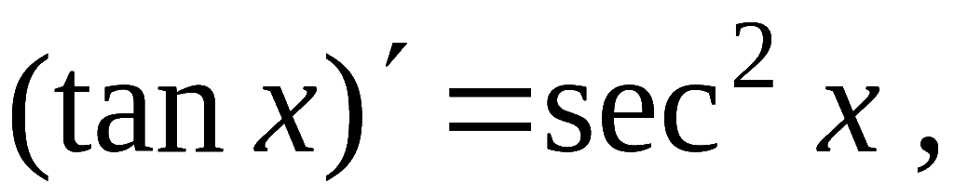
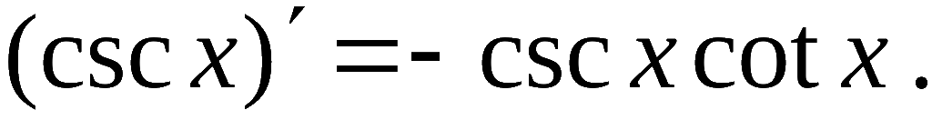
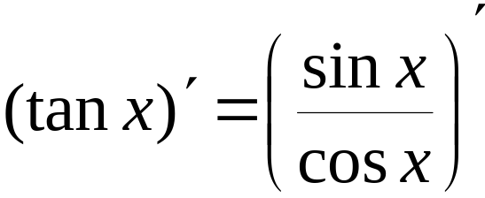
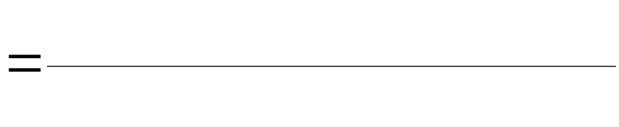






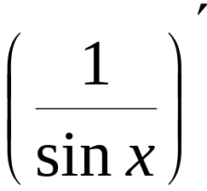

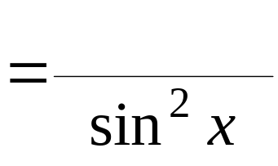



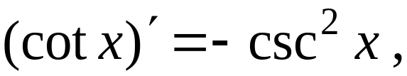

例2. 求证
证:
类似可证:

Slide 9
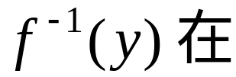
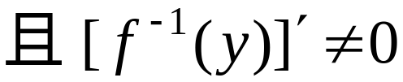
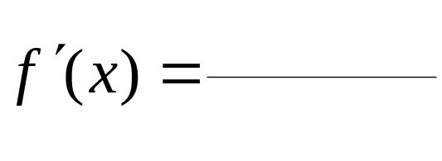
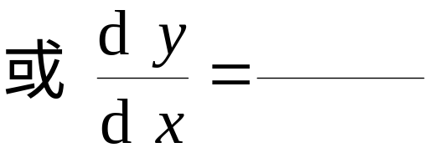

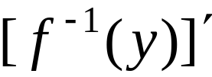
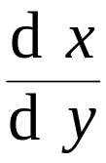

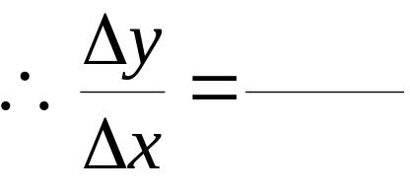







二、反函数的求导法则
定理2.
y 的某邻域内单调可导,
证:
在 x 处给增量
由反函数的单调性知
且由反函数的连续性知
因此

Slide 10















例3. 求反三角函数及指数函数的导数.
解: 1) 设
则
, 则
利用
类似可求得

Slide 11


















2) 设
则
推论3)
特别当
时,
小结:

Slide 12

















三、复合函数求导法则
定理3.
在点 x 可导,
在点
可导
复合函数
在点 x 可导,
且
证:
在点 u 可导,
故
（当 时 )
故有

Slide 13









推广：此法则可推广到多个中间变量的情形.
例如,
关键: 搞清复合函数结构, 由外向内逐层求导.

Slide 14























例4. 求下列导数:
解: (1)
(2)
(3)
说明: 类似可得

Slide 15















例5. 设
求
解:
思考: 若
存在 , 如何求
的导数?
这两个记号含义不同

Slide 16











例6. 设
解:
双曲正弦
记
则
的反函数
(反双曲正弦)
其他反双曲函数的导数看参考书自推.

Slide 17






























四、初等函数的求导问题
1. 常数和基本初等函数的导数 (P95)

Slide 18















2. 有限次四则运算的求导法则
( C为常数 )
3. 复合函数求导法则
说明: 最基本的公式
4. 初等函数在定义区间内可导,
由定义证 ,
其他公式
且导数仍为初等函数
用求导法则推出.

Slide 19















例7.
求
先化简后求导
解:
例8.
设
求
解:

Slide 20












例9.
求
解:
关键: 搞清复合函数结构
由外向内逐层求导

Slide 21










例10. 设
求
解:

Slide 22







内容小结
求导公式及求导法则 (见P95 ~ P96)
注意: 1)
2) 搞清复合函数结构 , 由外向内逐层求导 .
思考与练习
1.
对吗?

Slide 23











2. 设
其中
在
处连续,
在求
时, 下列做法是否正确?
因
故
正确解法:
由于 f (a) = 0，故

Slide 24












3. 求下列函数的导数
解: (1)
(2)
或

Slide 25










4. 设
求
解: 方法1 利用导数定义.
方法2 利用求导公式.

Slide 26

作业
P 97
2(2) , (8) , (10) ; 3 (2) , (3) ; 4 ;
6 (6) ,(8) ; 7 (3) , (7) , (10) ;
8 (4) , (5) , (8) , (10) ; 10;
11 (3) , (8) ,(10); *12 (4) , (8) ;
14
第三节

Slide 27














备用题 1. 设
求
解：
2 . 设
其中
可导, 求
解:

